Slide 1
Mutation Check
בוצעו השוואות בין 3 סוגי מוטציות:
1) תמיר – שכנים קרובים ל100 דורות ואחכ שכנים רחוקים
2) עמי – שכנים רחוקים ל100 דורות ואחכ שכנים קרובים
3) משולב – שכנים רחוקים ל-100 דורות, שכנים קרובים ל-150 דורות נוספים ואחכ (אחרי 250 דורות) שוב שכנים רחוקים
4) רנדומלי

Slide 2
תנאי עצירה
בוצעו השוואות עם מספר תנאי עצירה:
1) רגיל – 1240 דורות
2)אגרסיבי – 1240 דורות וקצב התכנסות שונה מ-0 לאחר 30 דורות (עבור קונספט)
3)בינוני – 1240 דורות וקצב התכנסות שונה מ-0 לאחר 50 דורות (עבור קונספט)
4)מקל – 1240 דורות וקצב התכנסות שונה מ0- לאחר 100 דורות (עבור קונספט)

Slide 3
WOI התחלתי
בוצעו השוואות עם מספר WOI התחלתי:
א) ללא
ב) נקודת נדיר
ג) 0.25, 0.75
ד) מרכזי תוצאות

Slide 4
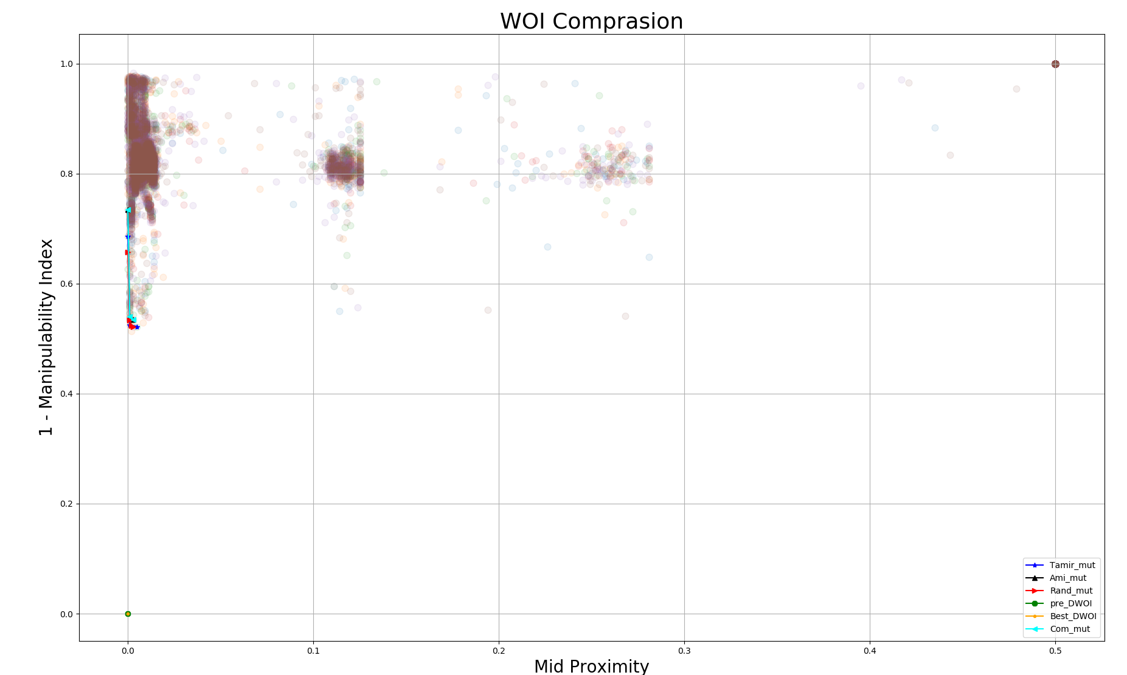
1א

Slide 5
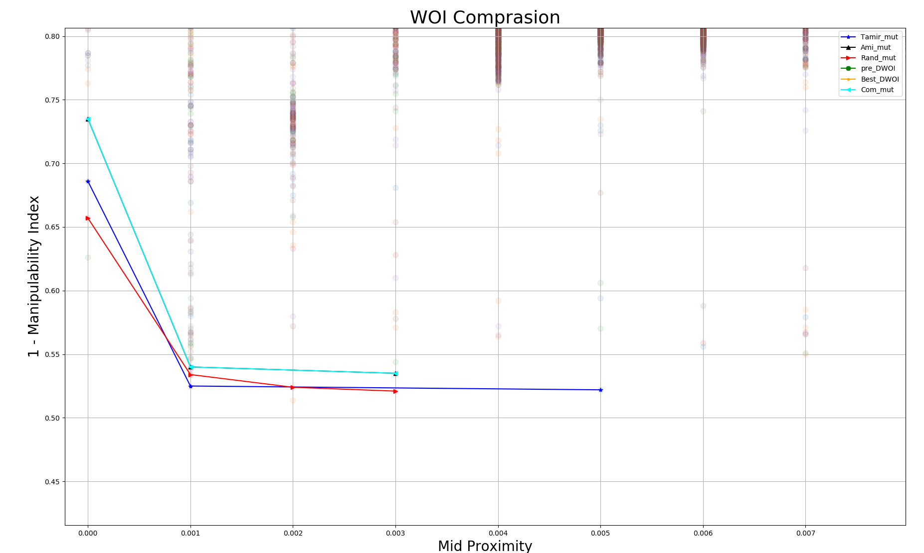
1א

Slide 6
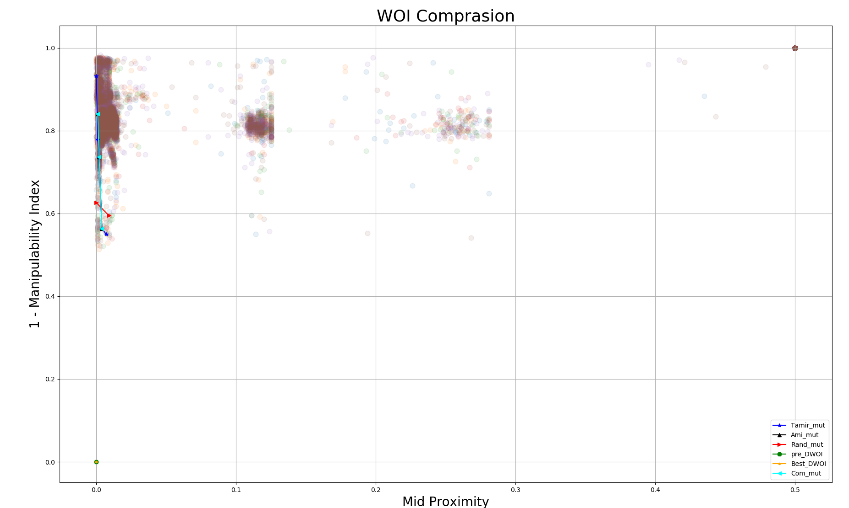
2א

Slide 7
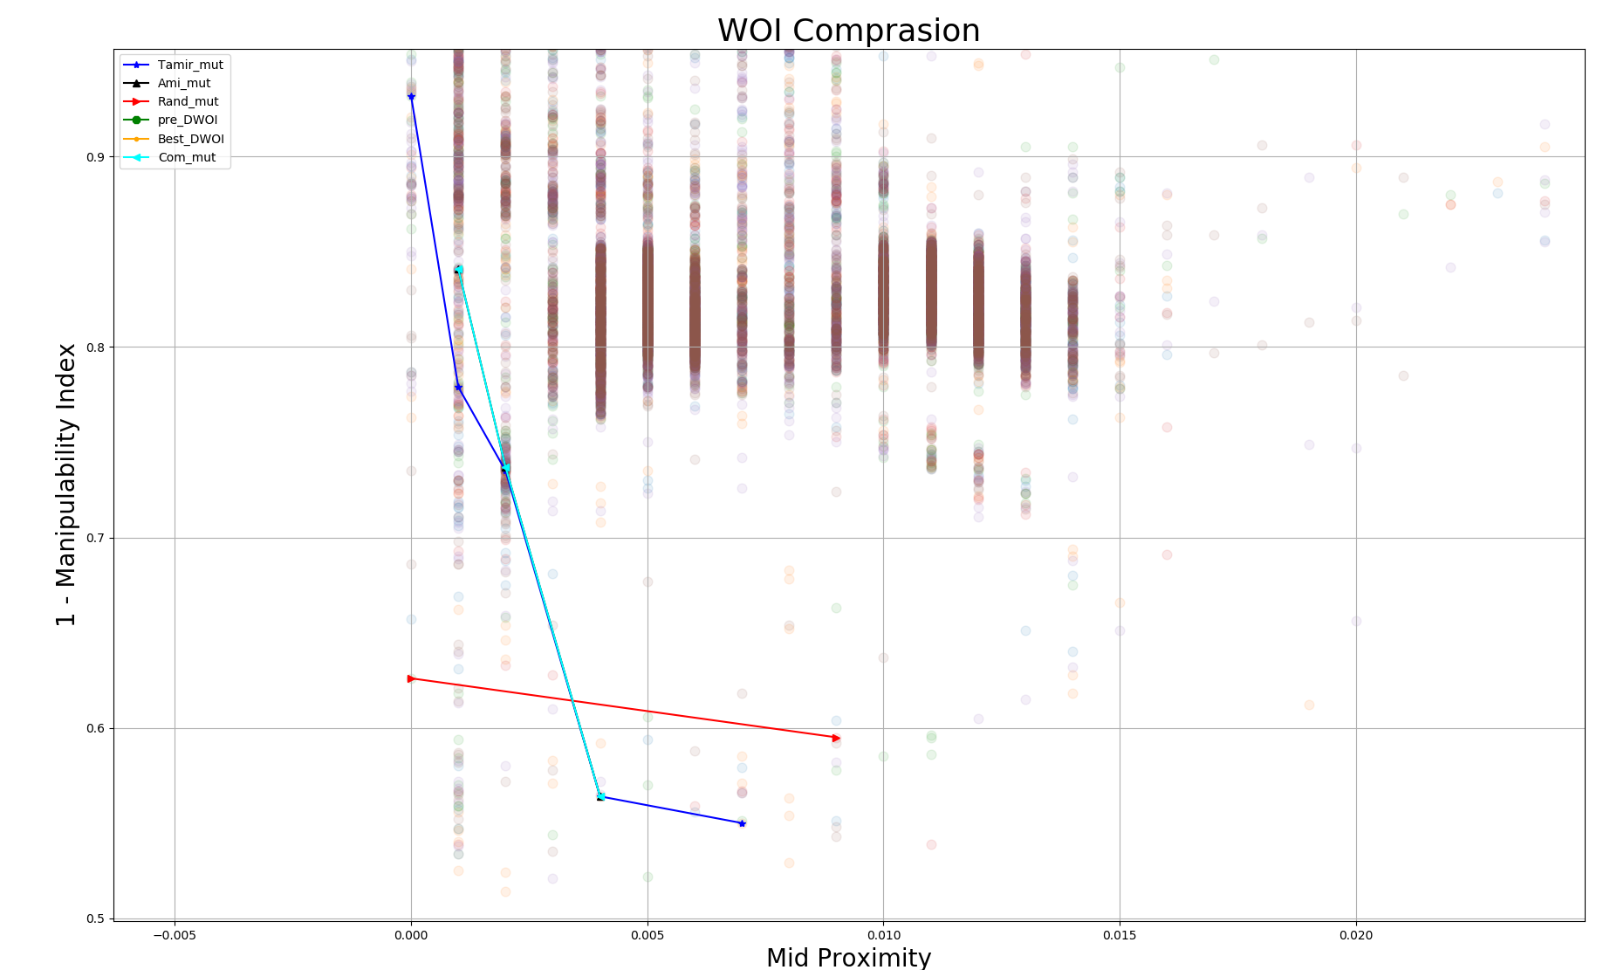
2א

Slide 8
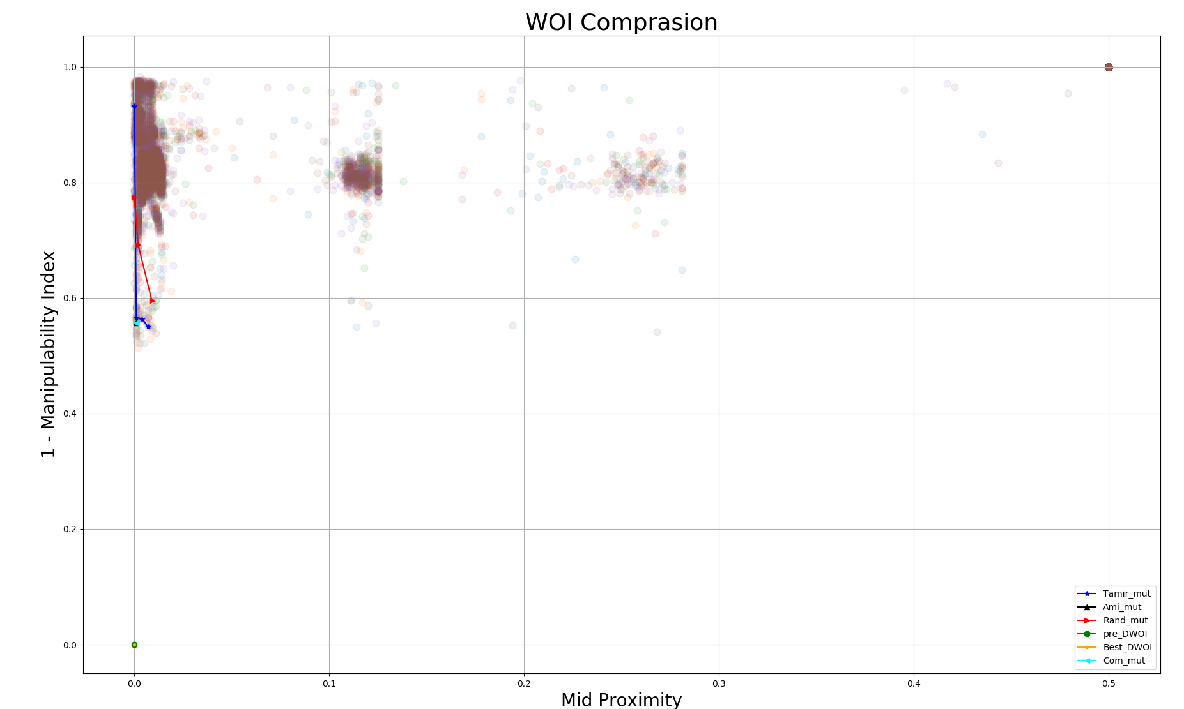
3א

Slide 9
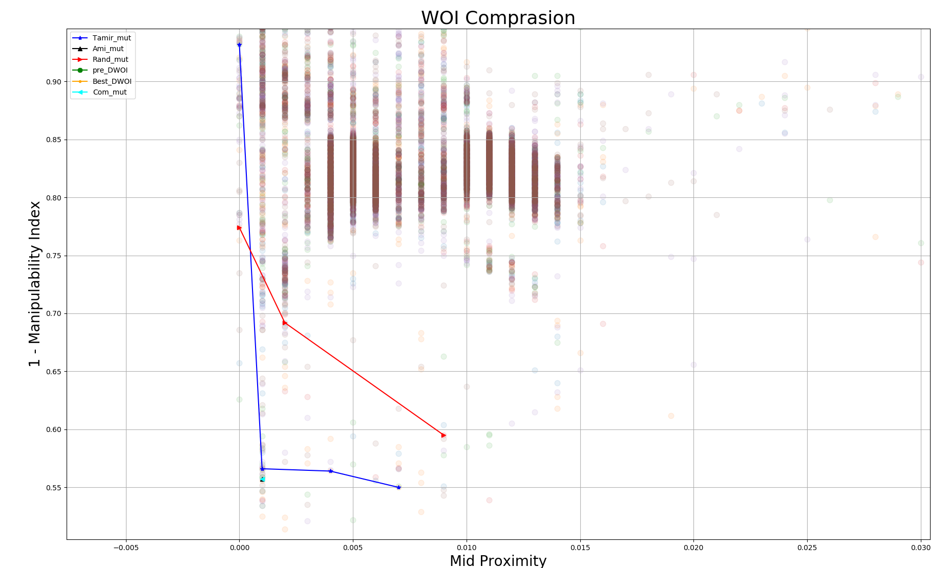
3א

Slide 10
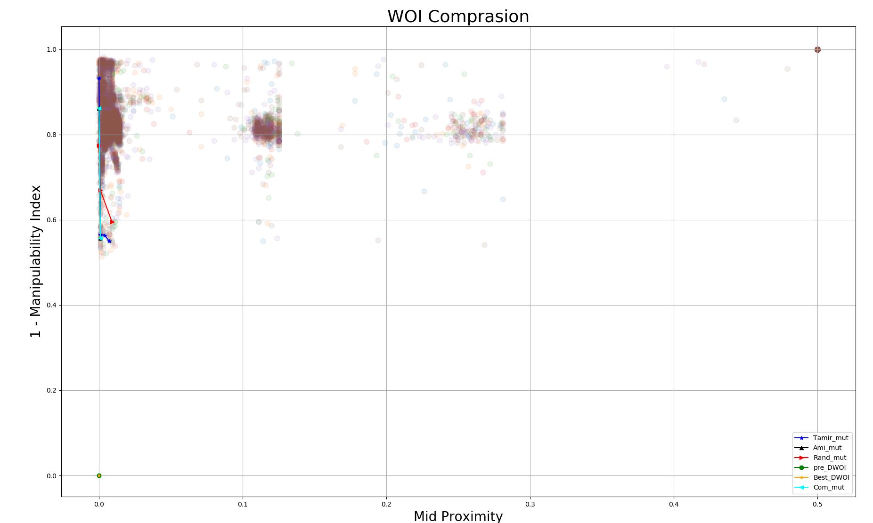
4א

Slide 11
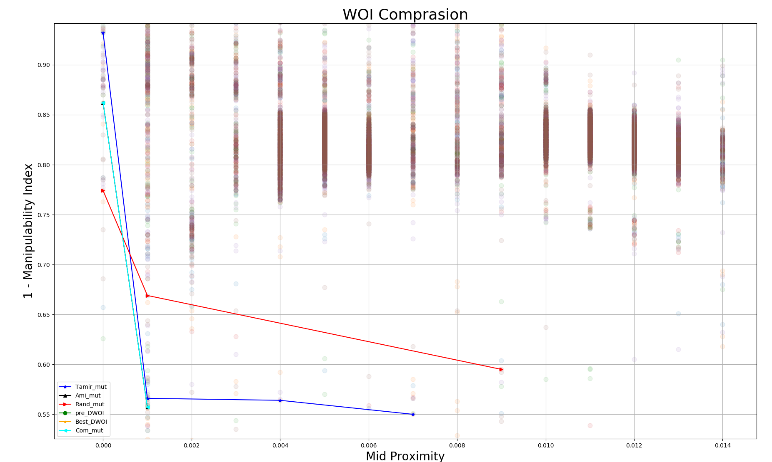
4א

Slide 12
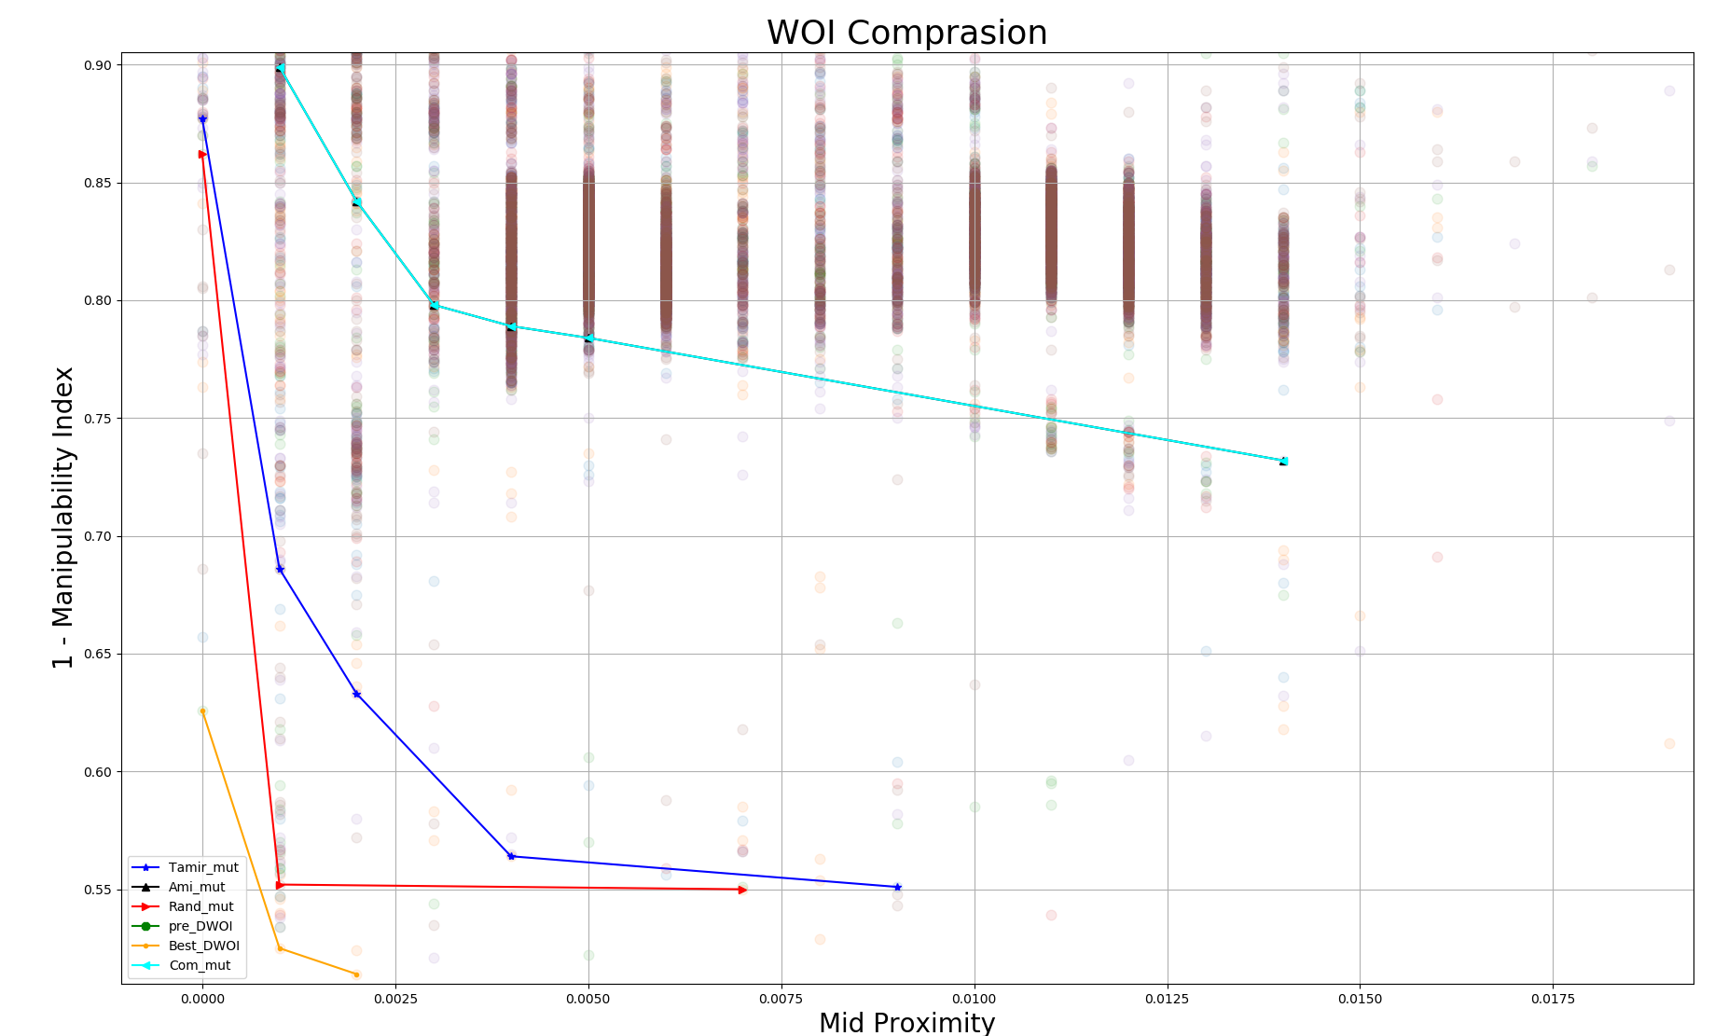
ב1

Slide 13
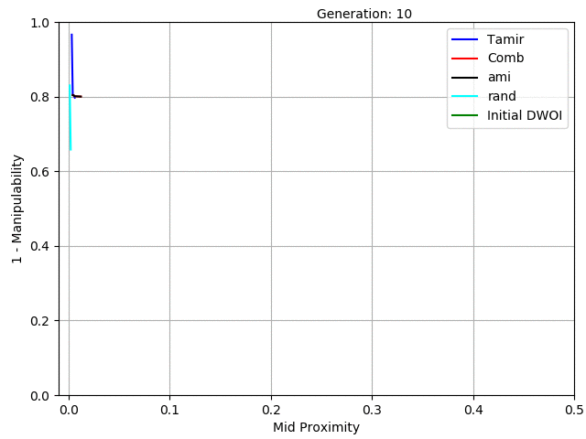
ב1

Slide 14
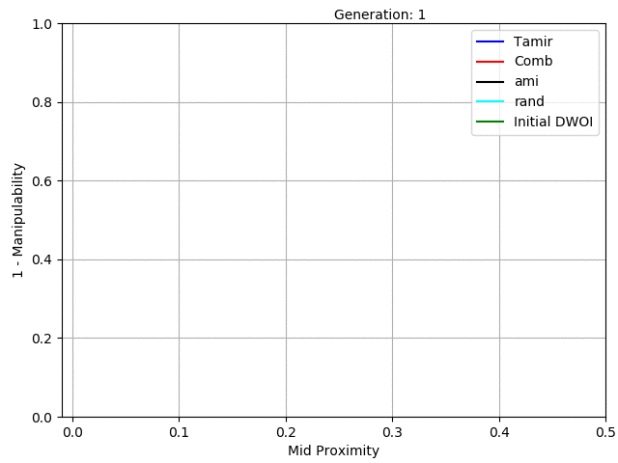
ב1

Slide 15
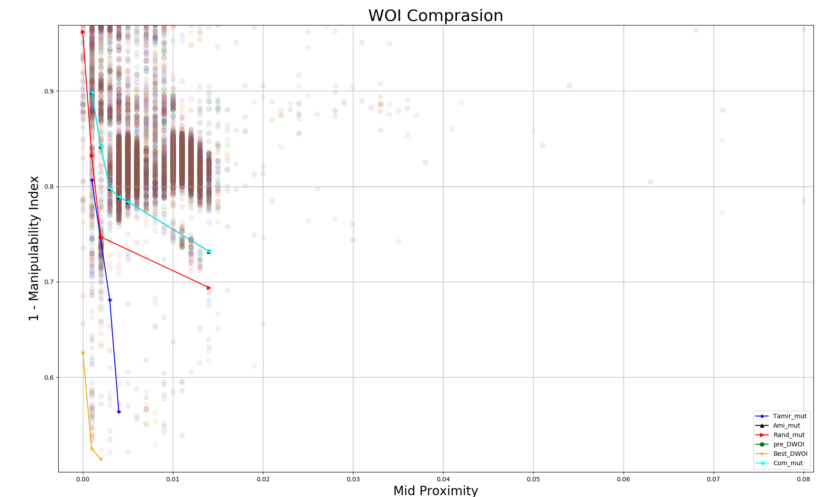
ב2

Slide 16
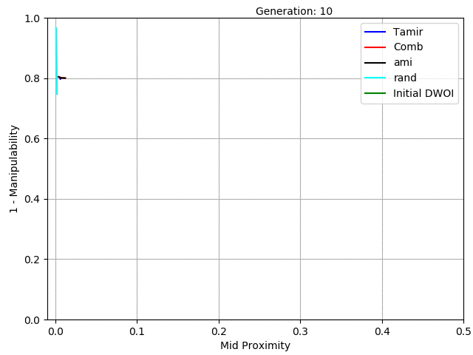
ב2

Slide 17
ב2

Slide 18
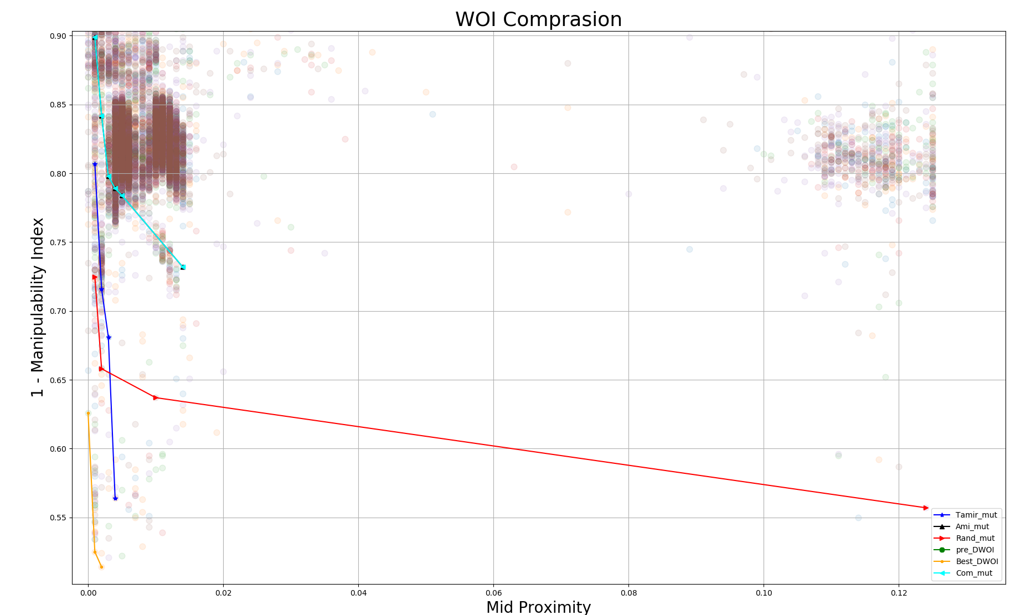
ב3

Slide 19
ב3

Slide 20
ב3

Slide 21
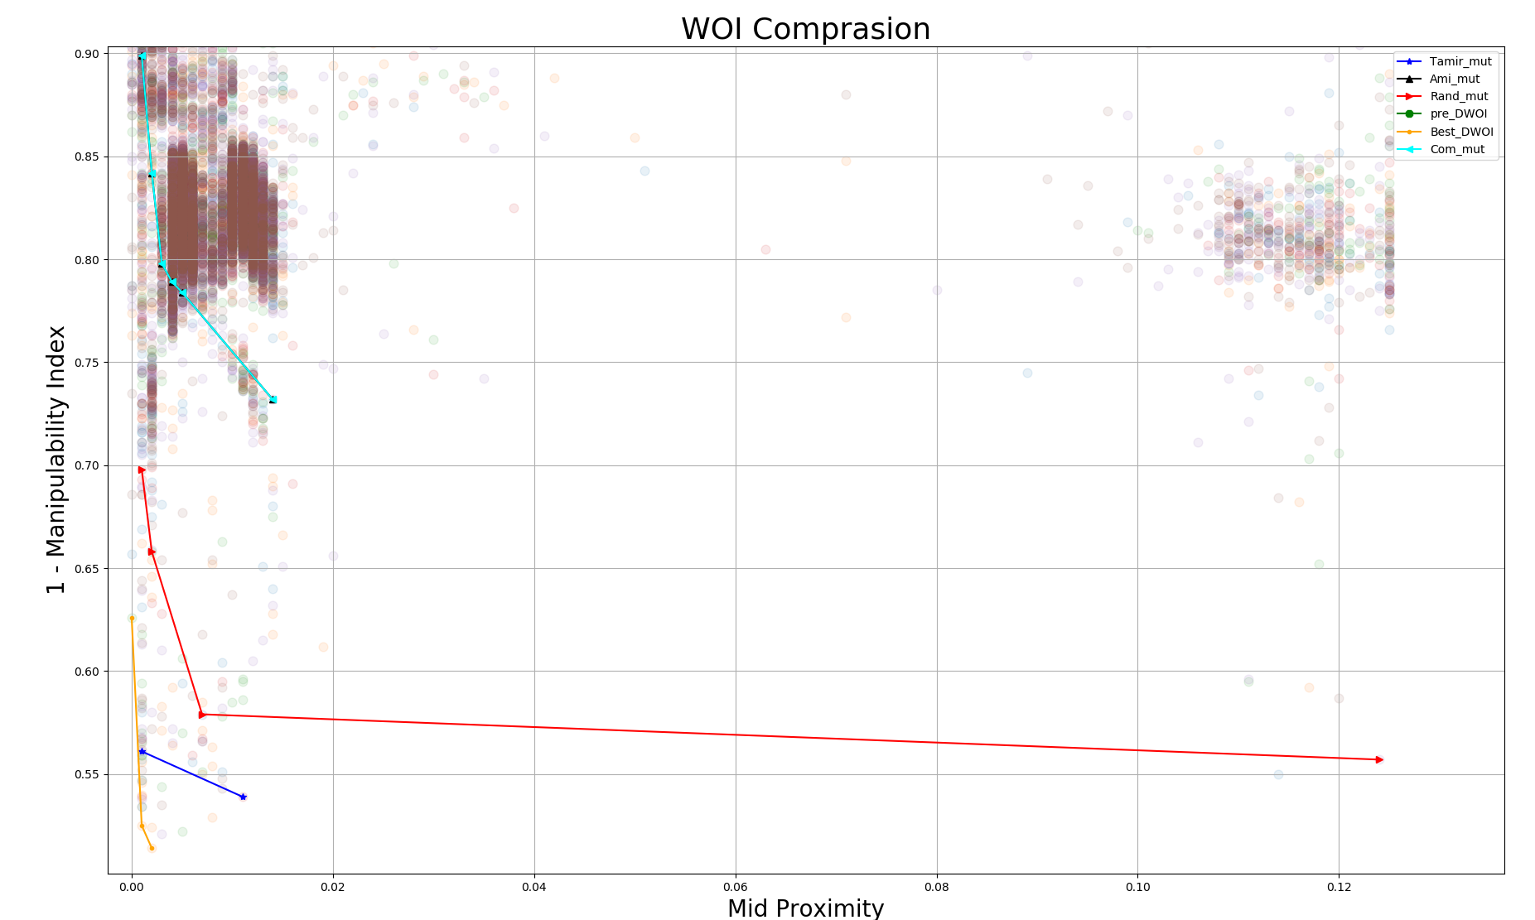
ב4

Slide 22
ב4

Slide 23
ב4

Slide 24
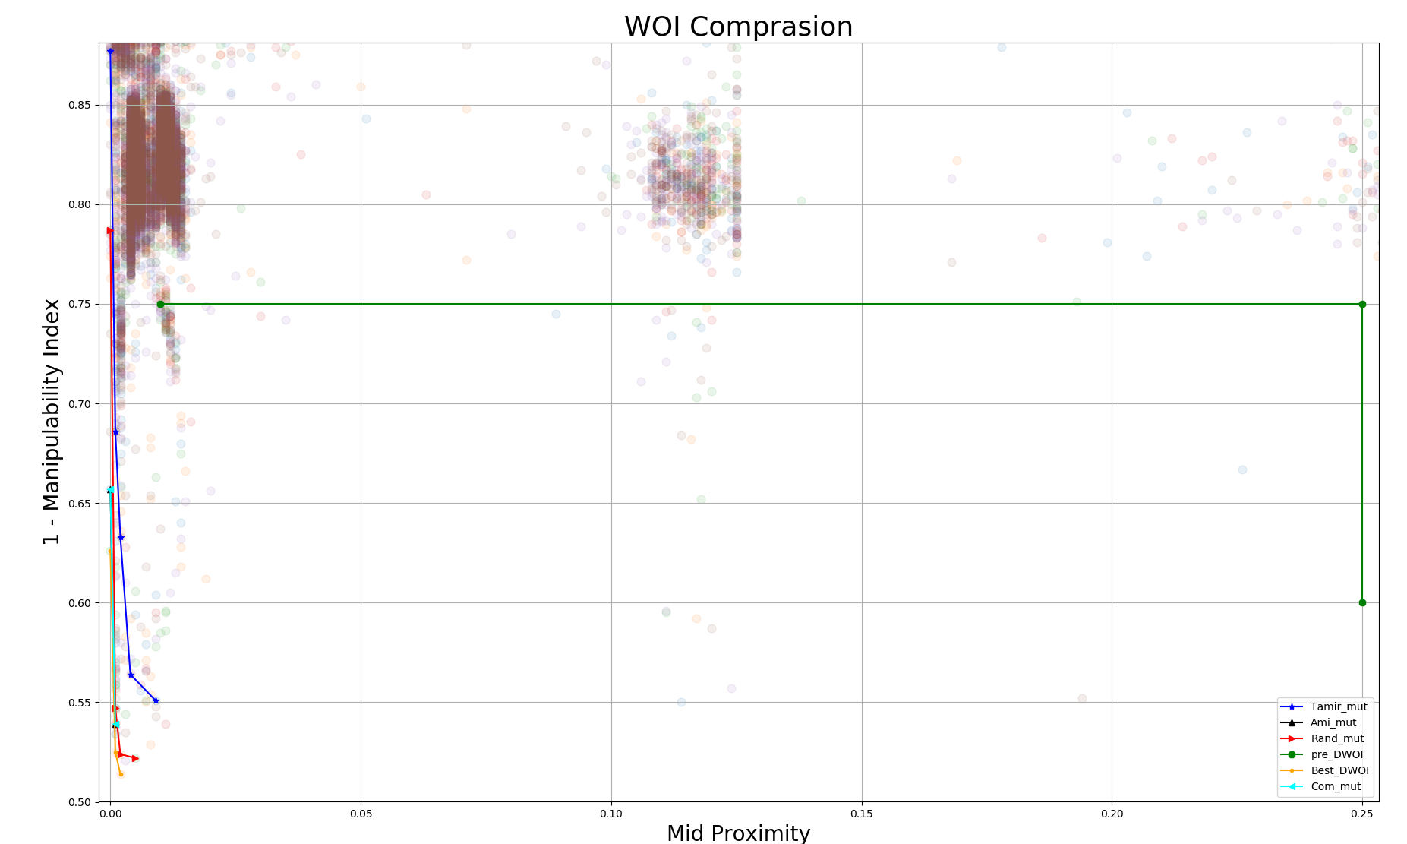
ג1

Slide 25
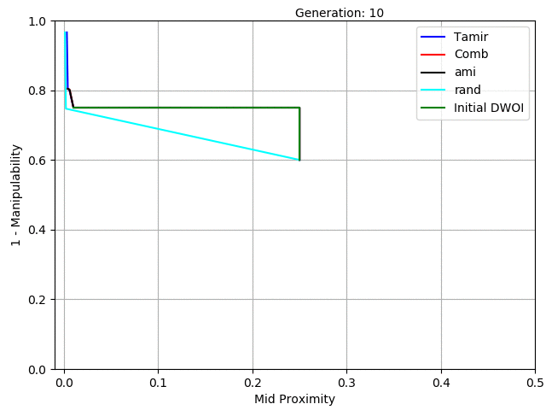
ג1

Slide 26
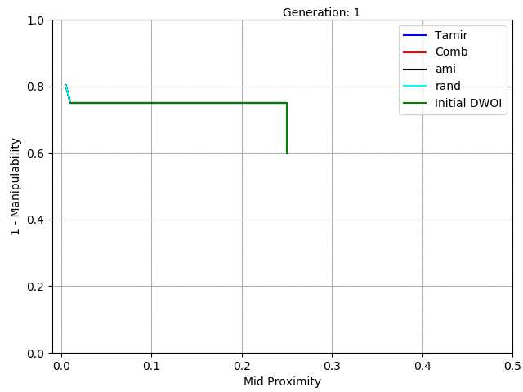
ג1

Slide 27
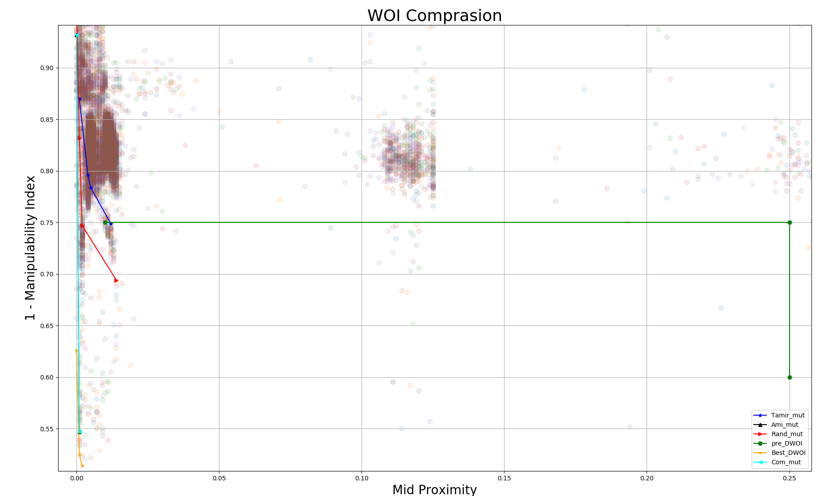
ג2

Slide 28
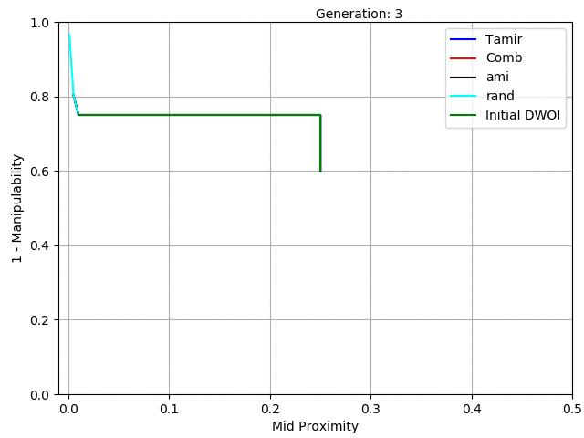
ג2

Slide 29
ג2

Slide 30
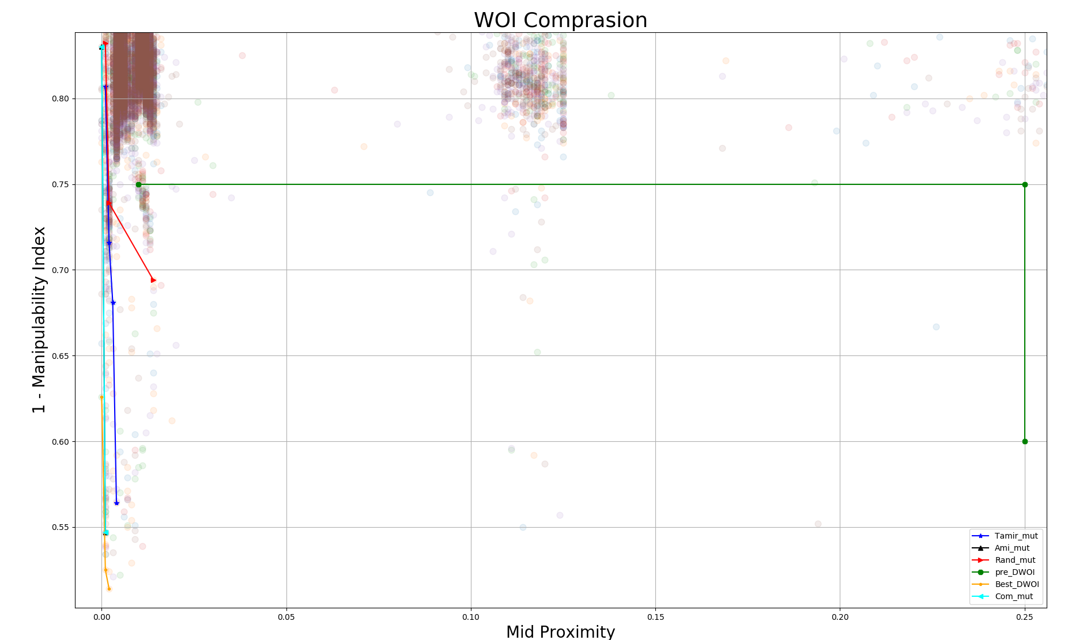
ג3

Slide 31
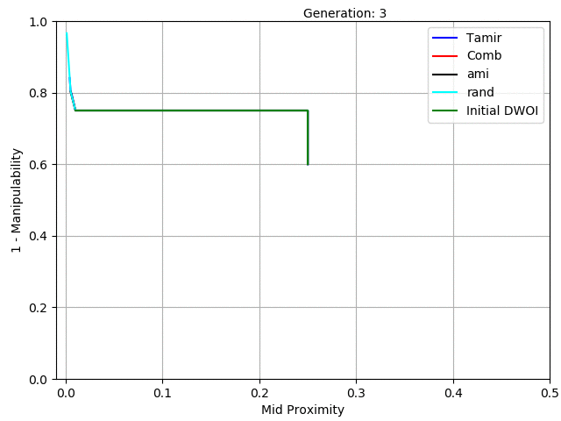
ג3

Slide 32
ג3

Slide 33
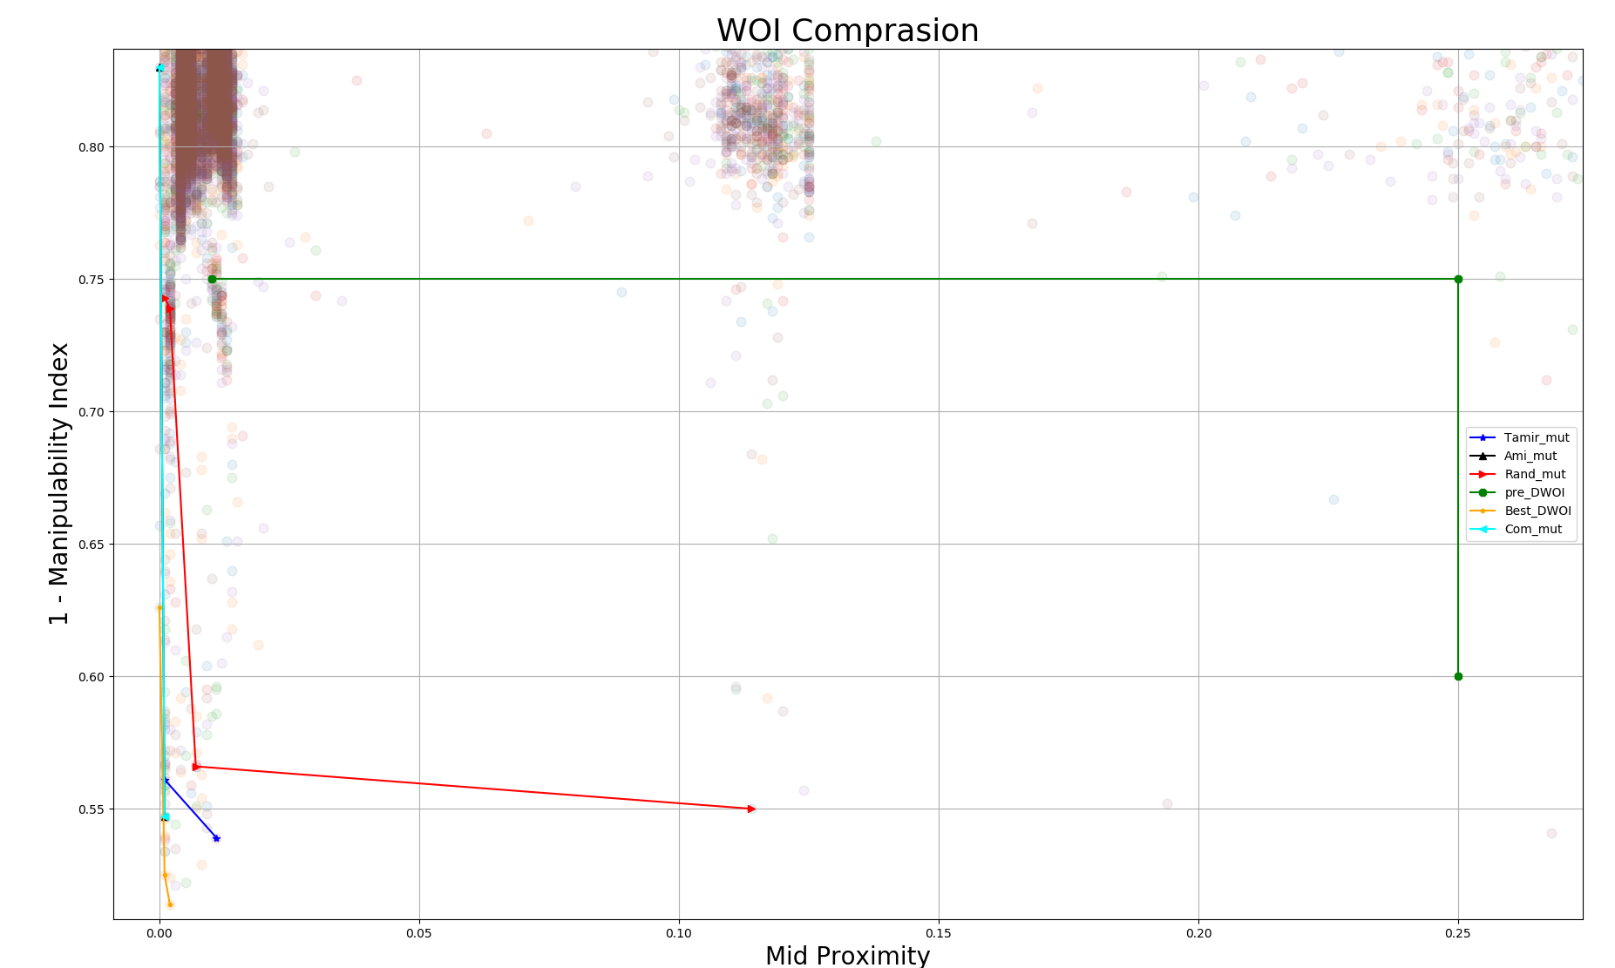
ג4

Slide 34
ג4

Slide 35
ג4

Slide 36
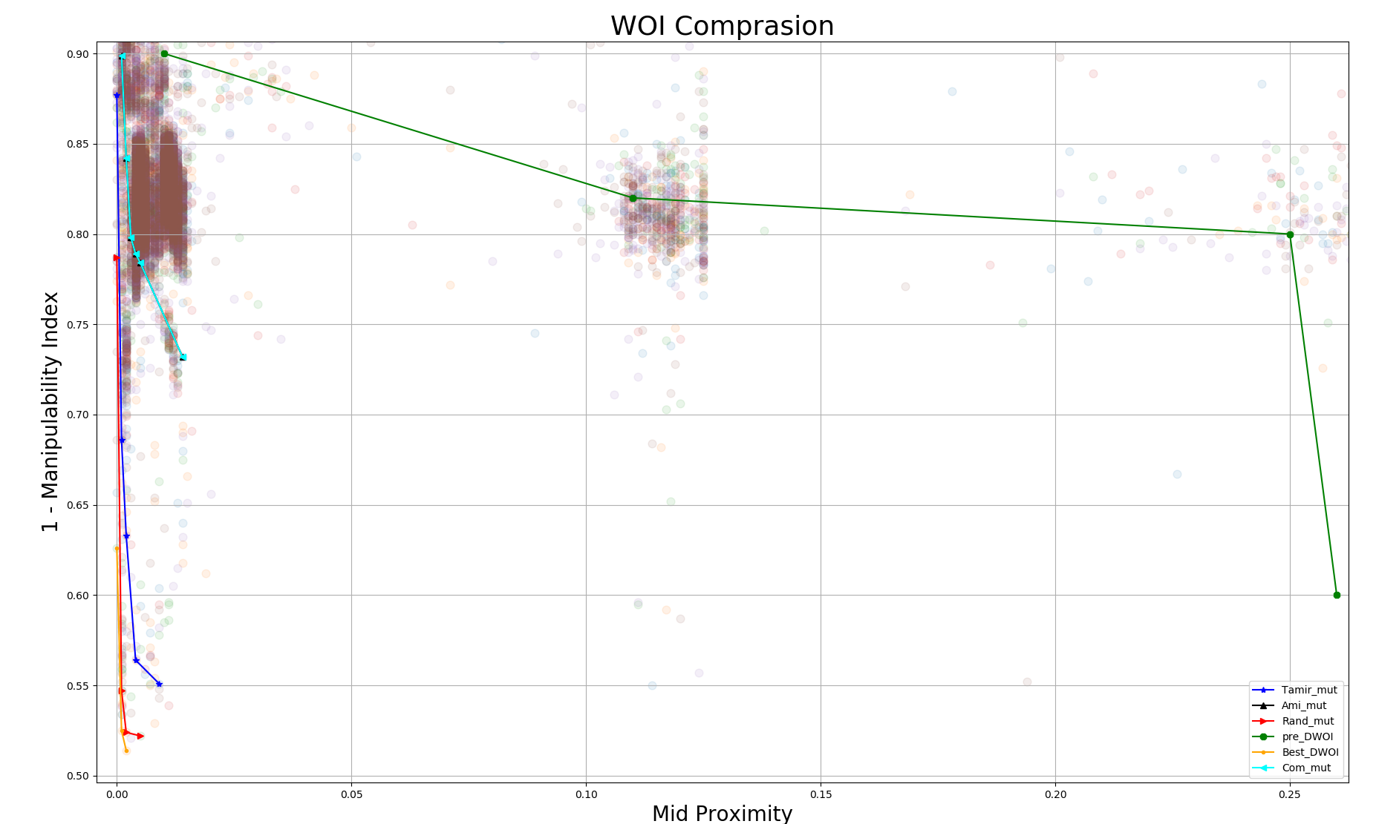
ד1

Slide 37
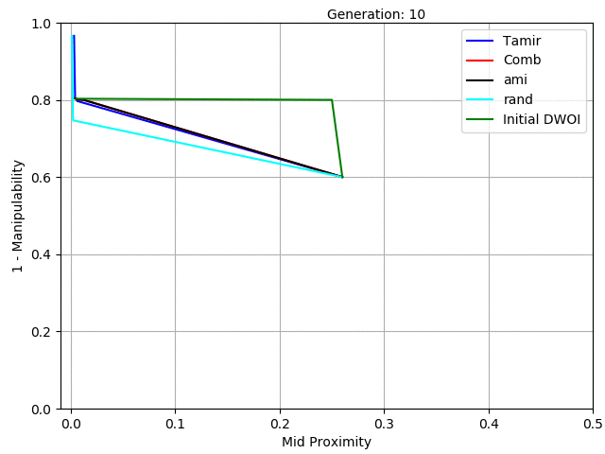
ד1

Slide 38
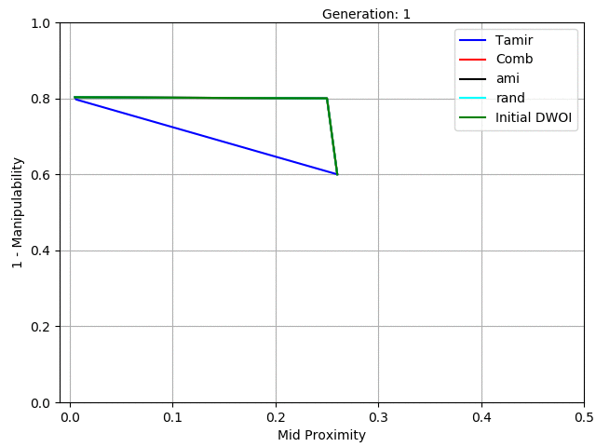
ד1

Slide 39
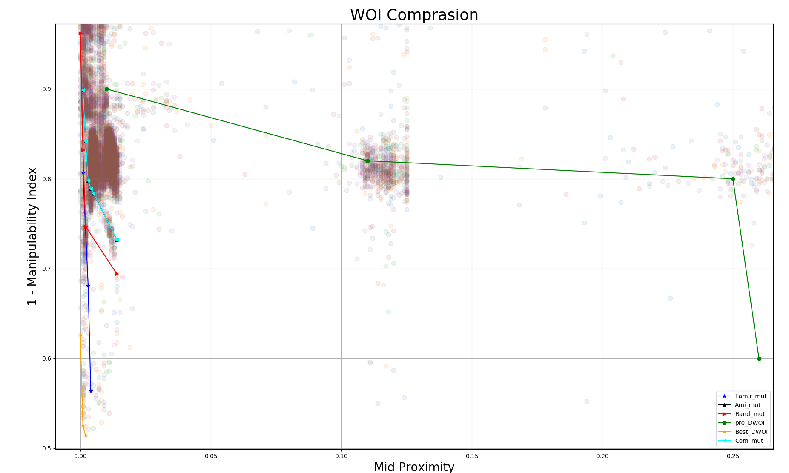
ד2

Slide 40
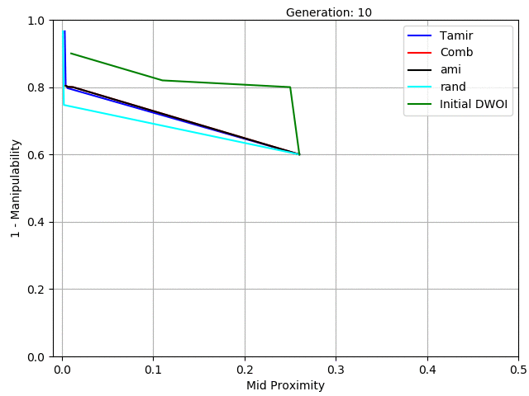
ד2

Slide 41
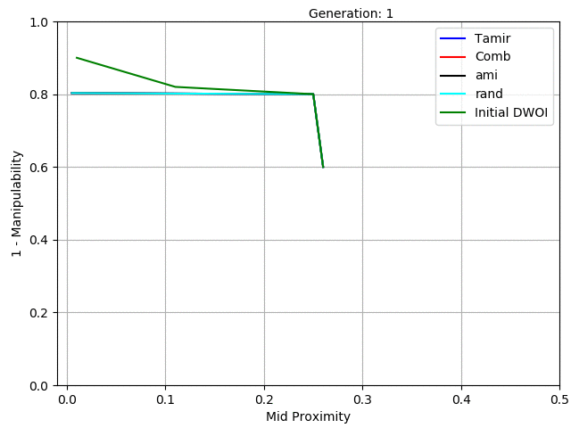
ד2

Slide 42
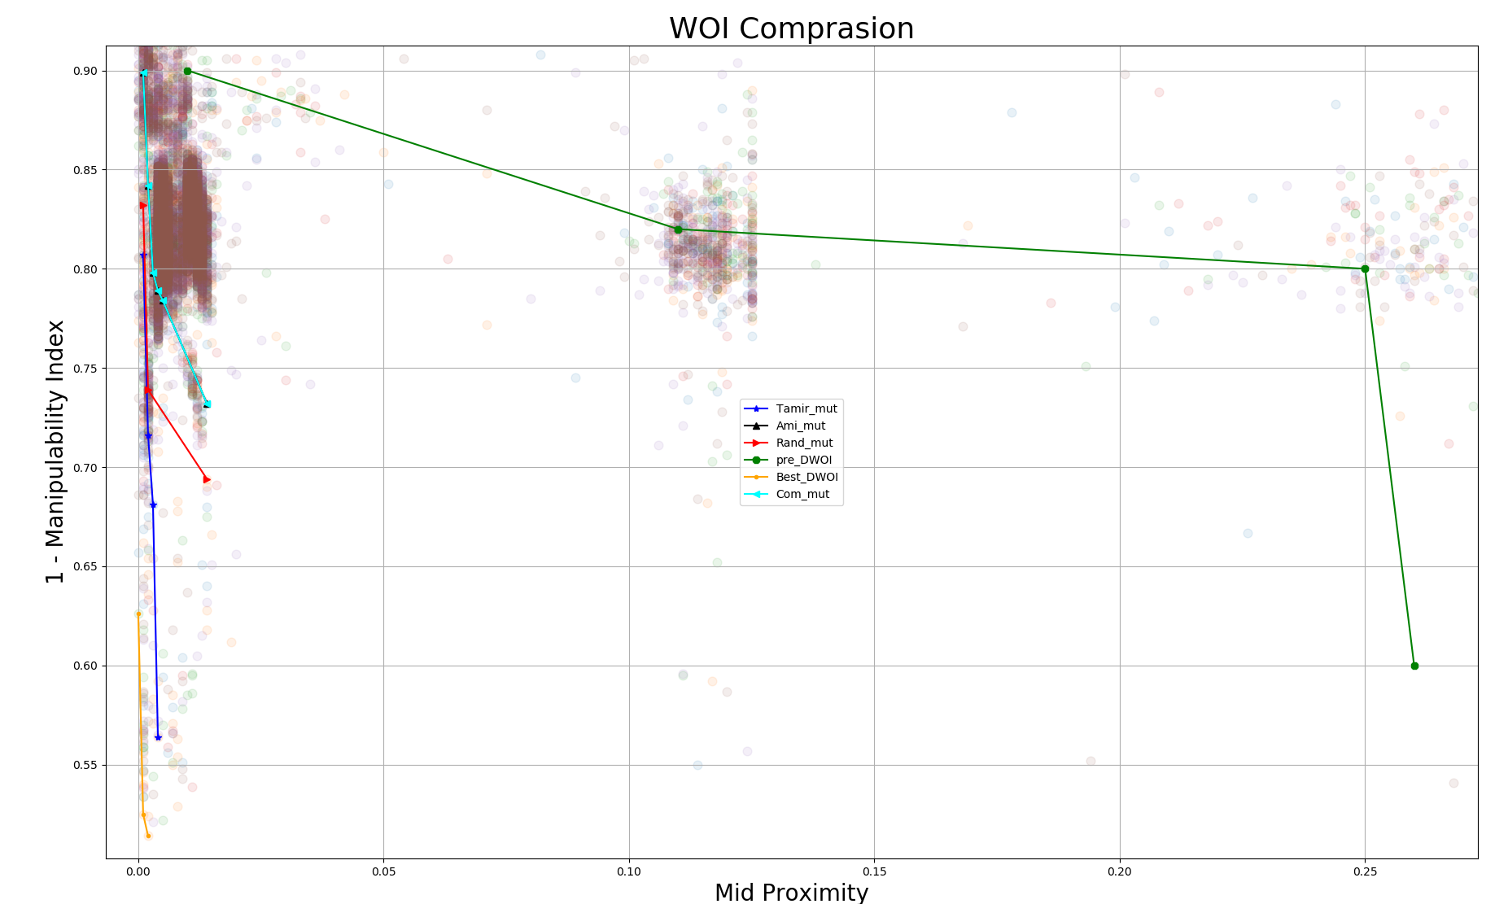
ד3

Slide 43
ד3

Slide 44
ד3

Slide 45
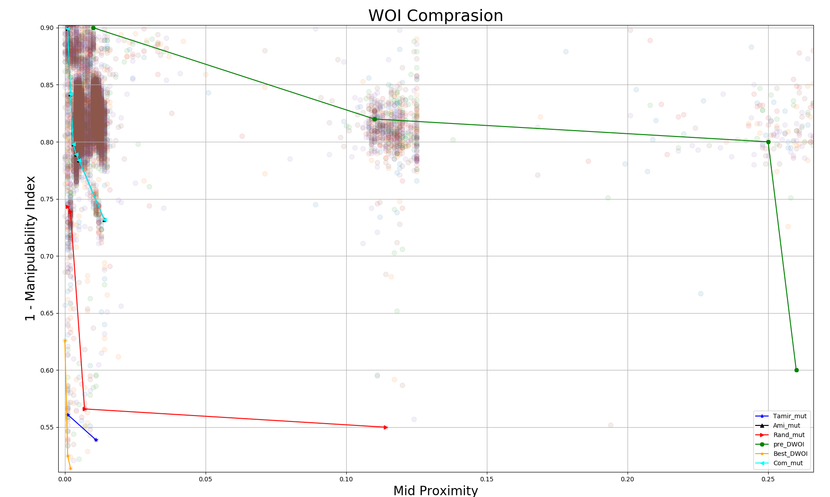
ד4

Slide 46
ד4

Slide 47
ד4

